Slide 1

编译原理研讨课
崔慧敏
cuihm@ict.ac.cn
http://www.carch.ac.cn/~huimin/main.html

Slide 2
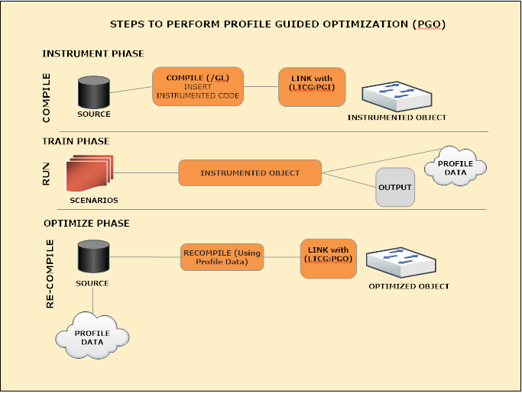
PGO过程

Slide 3
LTO的机会在哪里？
模块a
static int b,c;
int foo(…) {
while (aLongTime) {
… = b+c;
… = bar();
… = b+c;
}
}
void baz() {
b = 6;
}
模块b
int bar() {
……
}
如果bar中会调用到baz，则b+c不能作为公共子表达式优化；
如果bar中确认不会对b或c进行修改，则b+c可优化

Slide 4
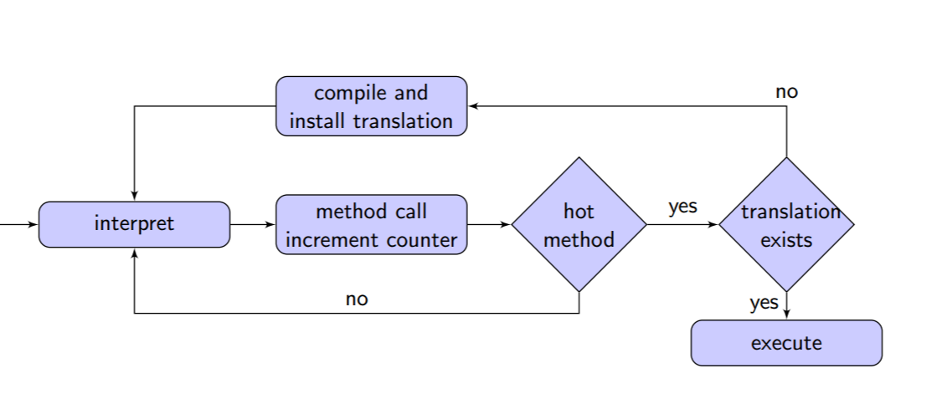
JIT的对象
找出程序中热的函数，实施JIT
其他的冷代码，直接解释执行

Slide 5
迭代编译
对编译优化空间进行搜索，寻找到最优解
问题：搜索空间太大，时间过长
改进：
引入各种机器学习算法，对空间进行裁剪
结合代价模型来对空间进行裁剪

Slide 6
GCC
总体架构
中间表示
代码生成
可移植性(Retargetability)
主要优化
GCC的安装

Slide 7
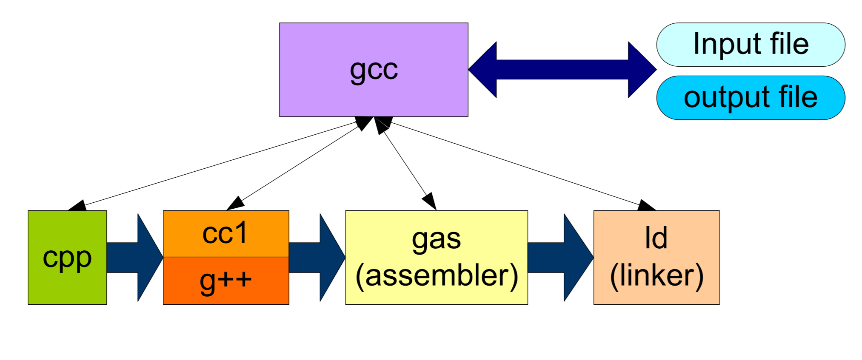
总体架构

Slide 8
GCC(GNU Compiler Connection)的历史
始于1984年，目标是以自由软件的形式开发一个类UNIX - GNU’s Not Unix.
GCC 1 – 1987: 支持C语言
GCC 2 – 1992：支持C++，支持RISC
EGCS – 1997：很多现在GCC的新特性
GCC 2.95 – 1999: EGCS与GCC 2合并，加入别名分析，ISO C99
GCC 3 – 2001: 增加SSA支持
GCC 4 – 2005: Tree SSA, 自动向量化

Slide 9
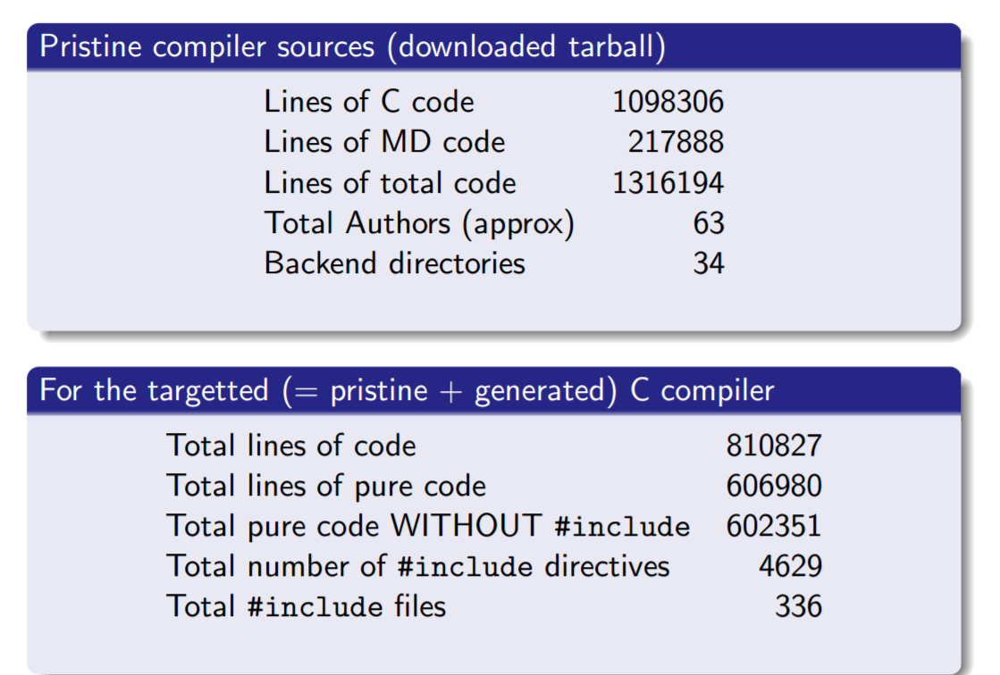
GCC的规模(4.0.2)

Slide 10
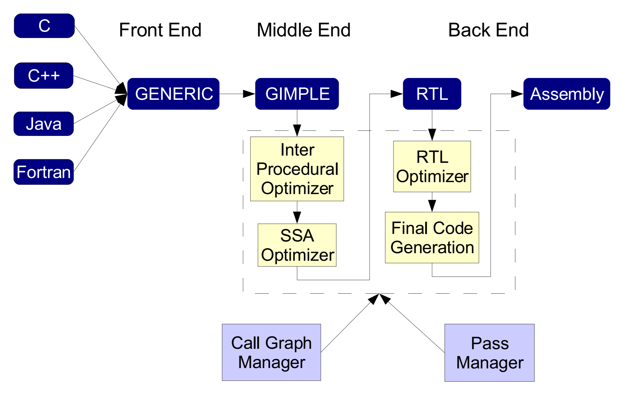

Slide 11
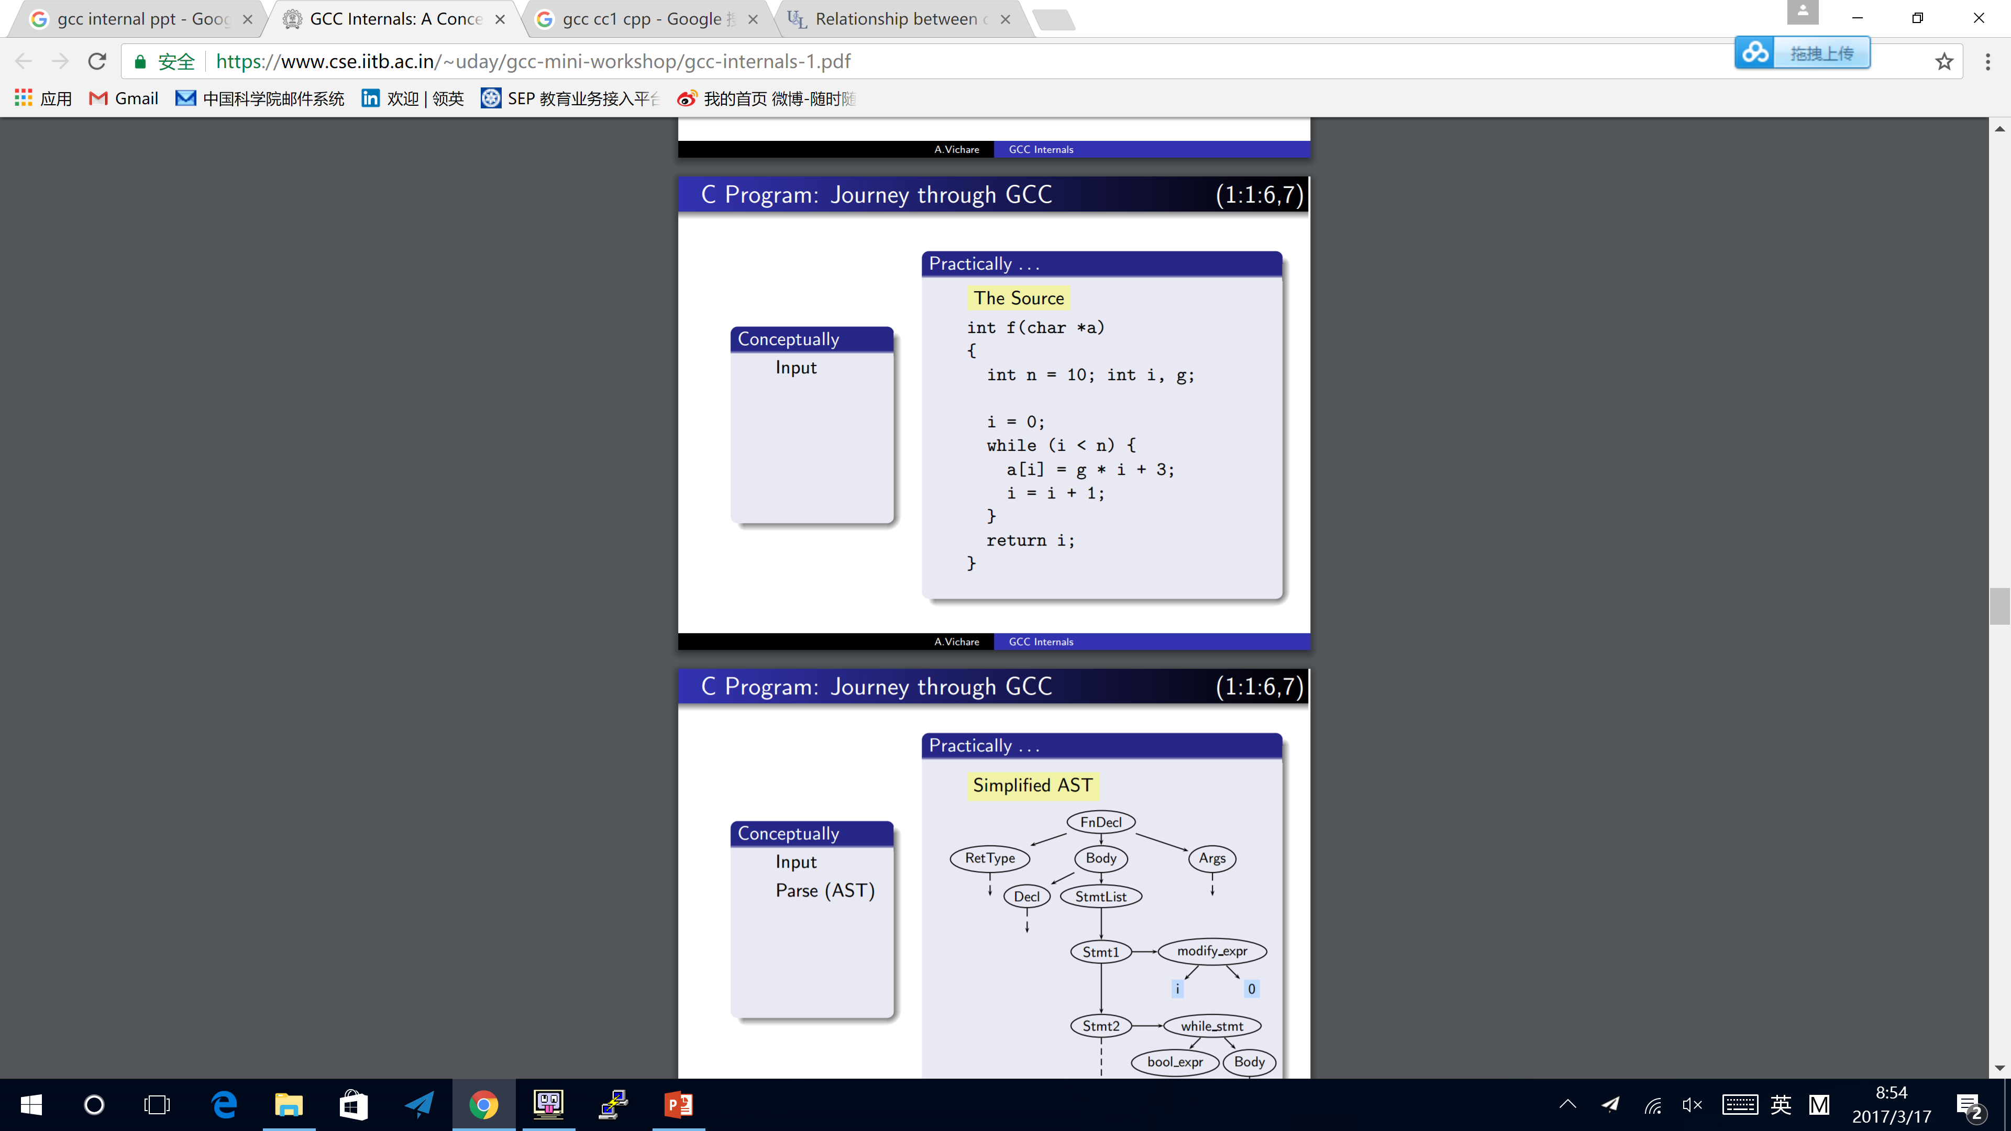
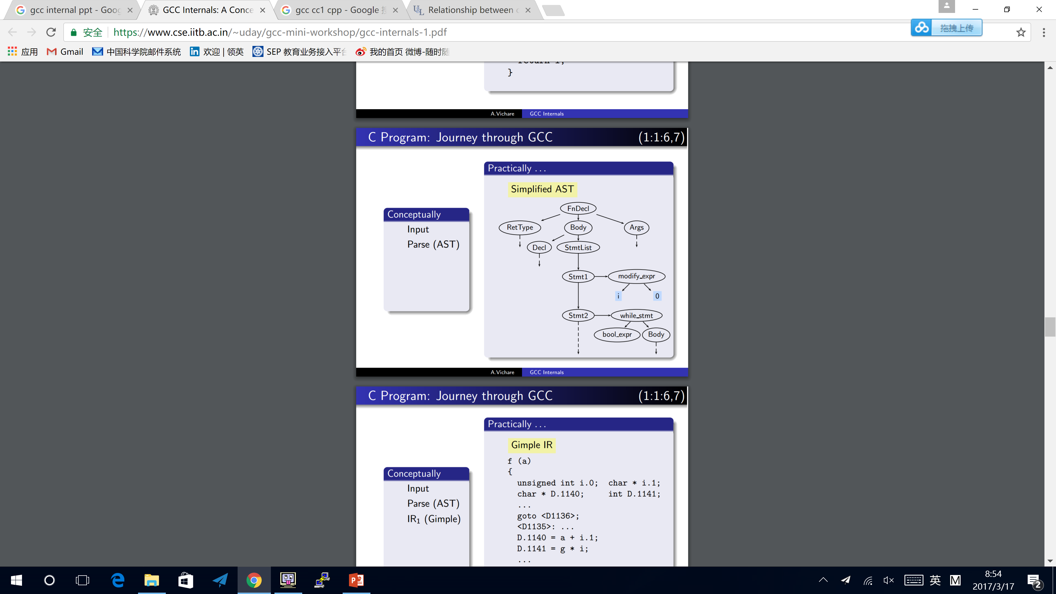
一个例子看GCC的工作流程

Slide 12
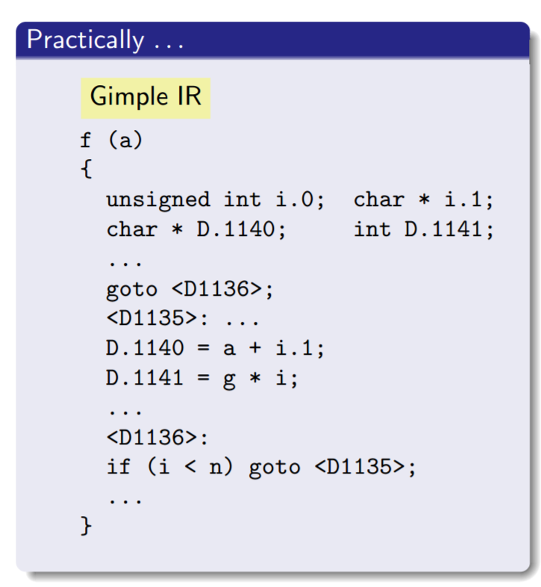
一个例子看GCC的工作流程

Slide 13
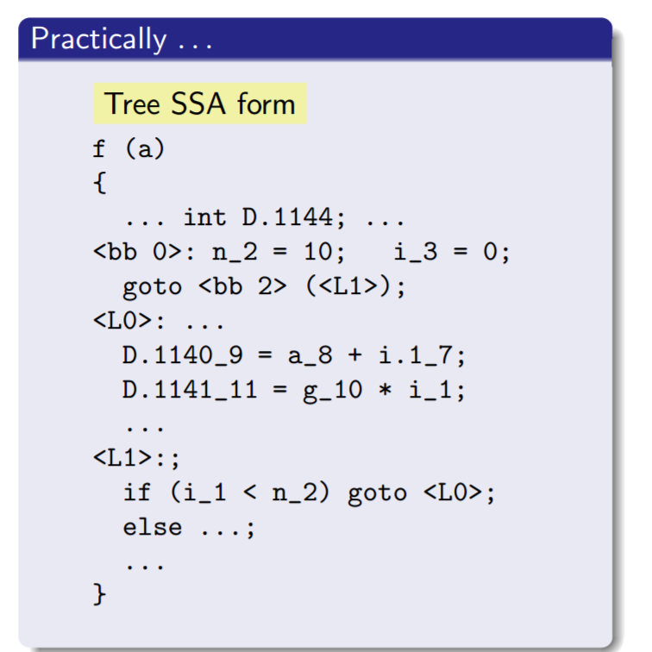
一个例子看GCC的工作流程

Slide 14
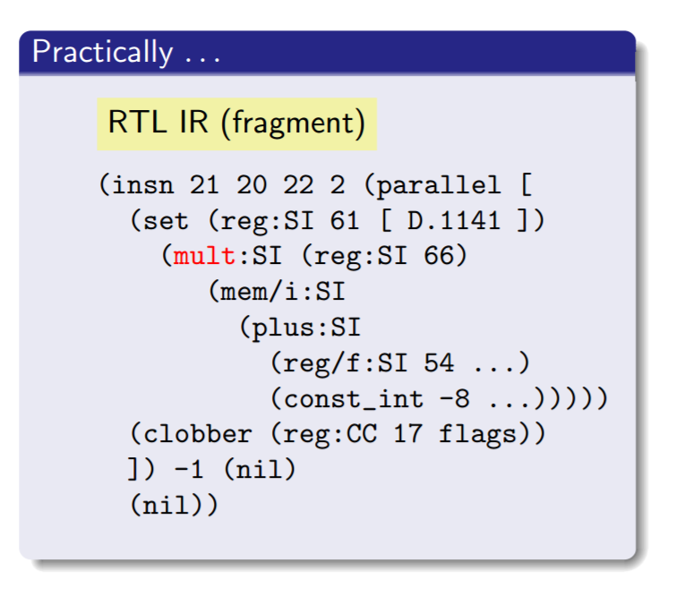
一个例子看GCC的工作流程

Slide 15
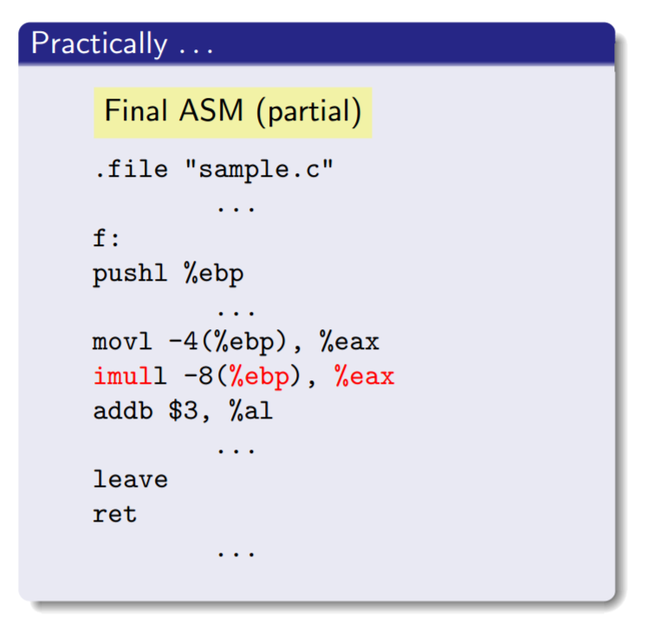
一个例子看GCC的工作流程

Slide 16
GIMPLE
简化的控制流
循环用if/goto替代
本地标量被当作“寄存器”处理 分配虚寄存器号
全局标量、有别名的变量、非标量被作为“内存操作数”处理
两层GIMPLE
高层 – 包含词法作用域
底层 – 移除词法作用域

Slide 17
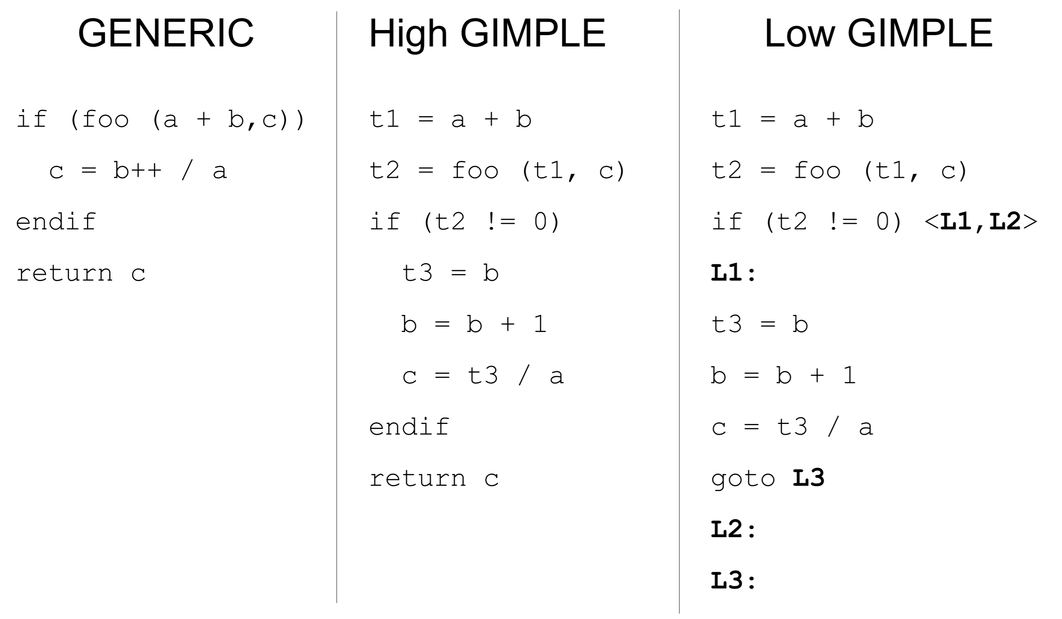
GENERIC vs. GIMPLE
GENERIC是不同语言共用的AST
GIMPLE是简化版本的GENERIC

Slide 18
静态单赋值(SSA)
核心思想
每个变量只有一次静态赋值
更便于追踪变量值的改变，关注每次值的更新，而不仅仅是变量级别
生成SSA
对变量的每次赋值进行重命名
相应的，对被重命名后的变量所能到达的引用点进行替换
v = …
… = v
v = …
… = v
v1 = …
… = v1
v2 = …
… = v2

Slide 19
有控制流的SSA
问题：不同路径到达同一点的定值不一样怎么办？
v = …
v = …
v1 = …
v2 = …
… = v
… = v?
Ф函数
v1 = …
v2 = …
v3 = Ф(v1, v2)
… = v3

Slide 20
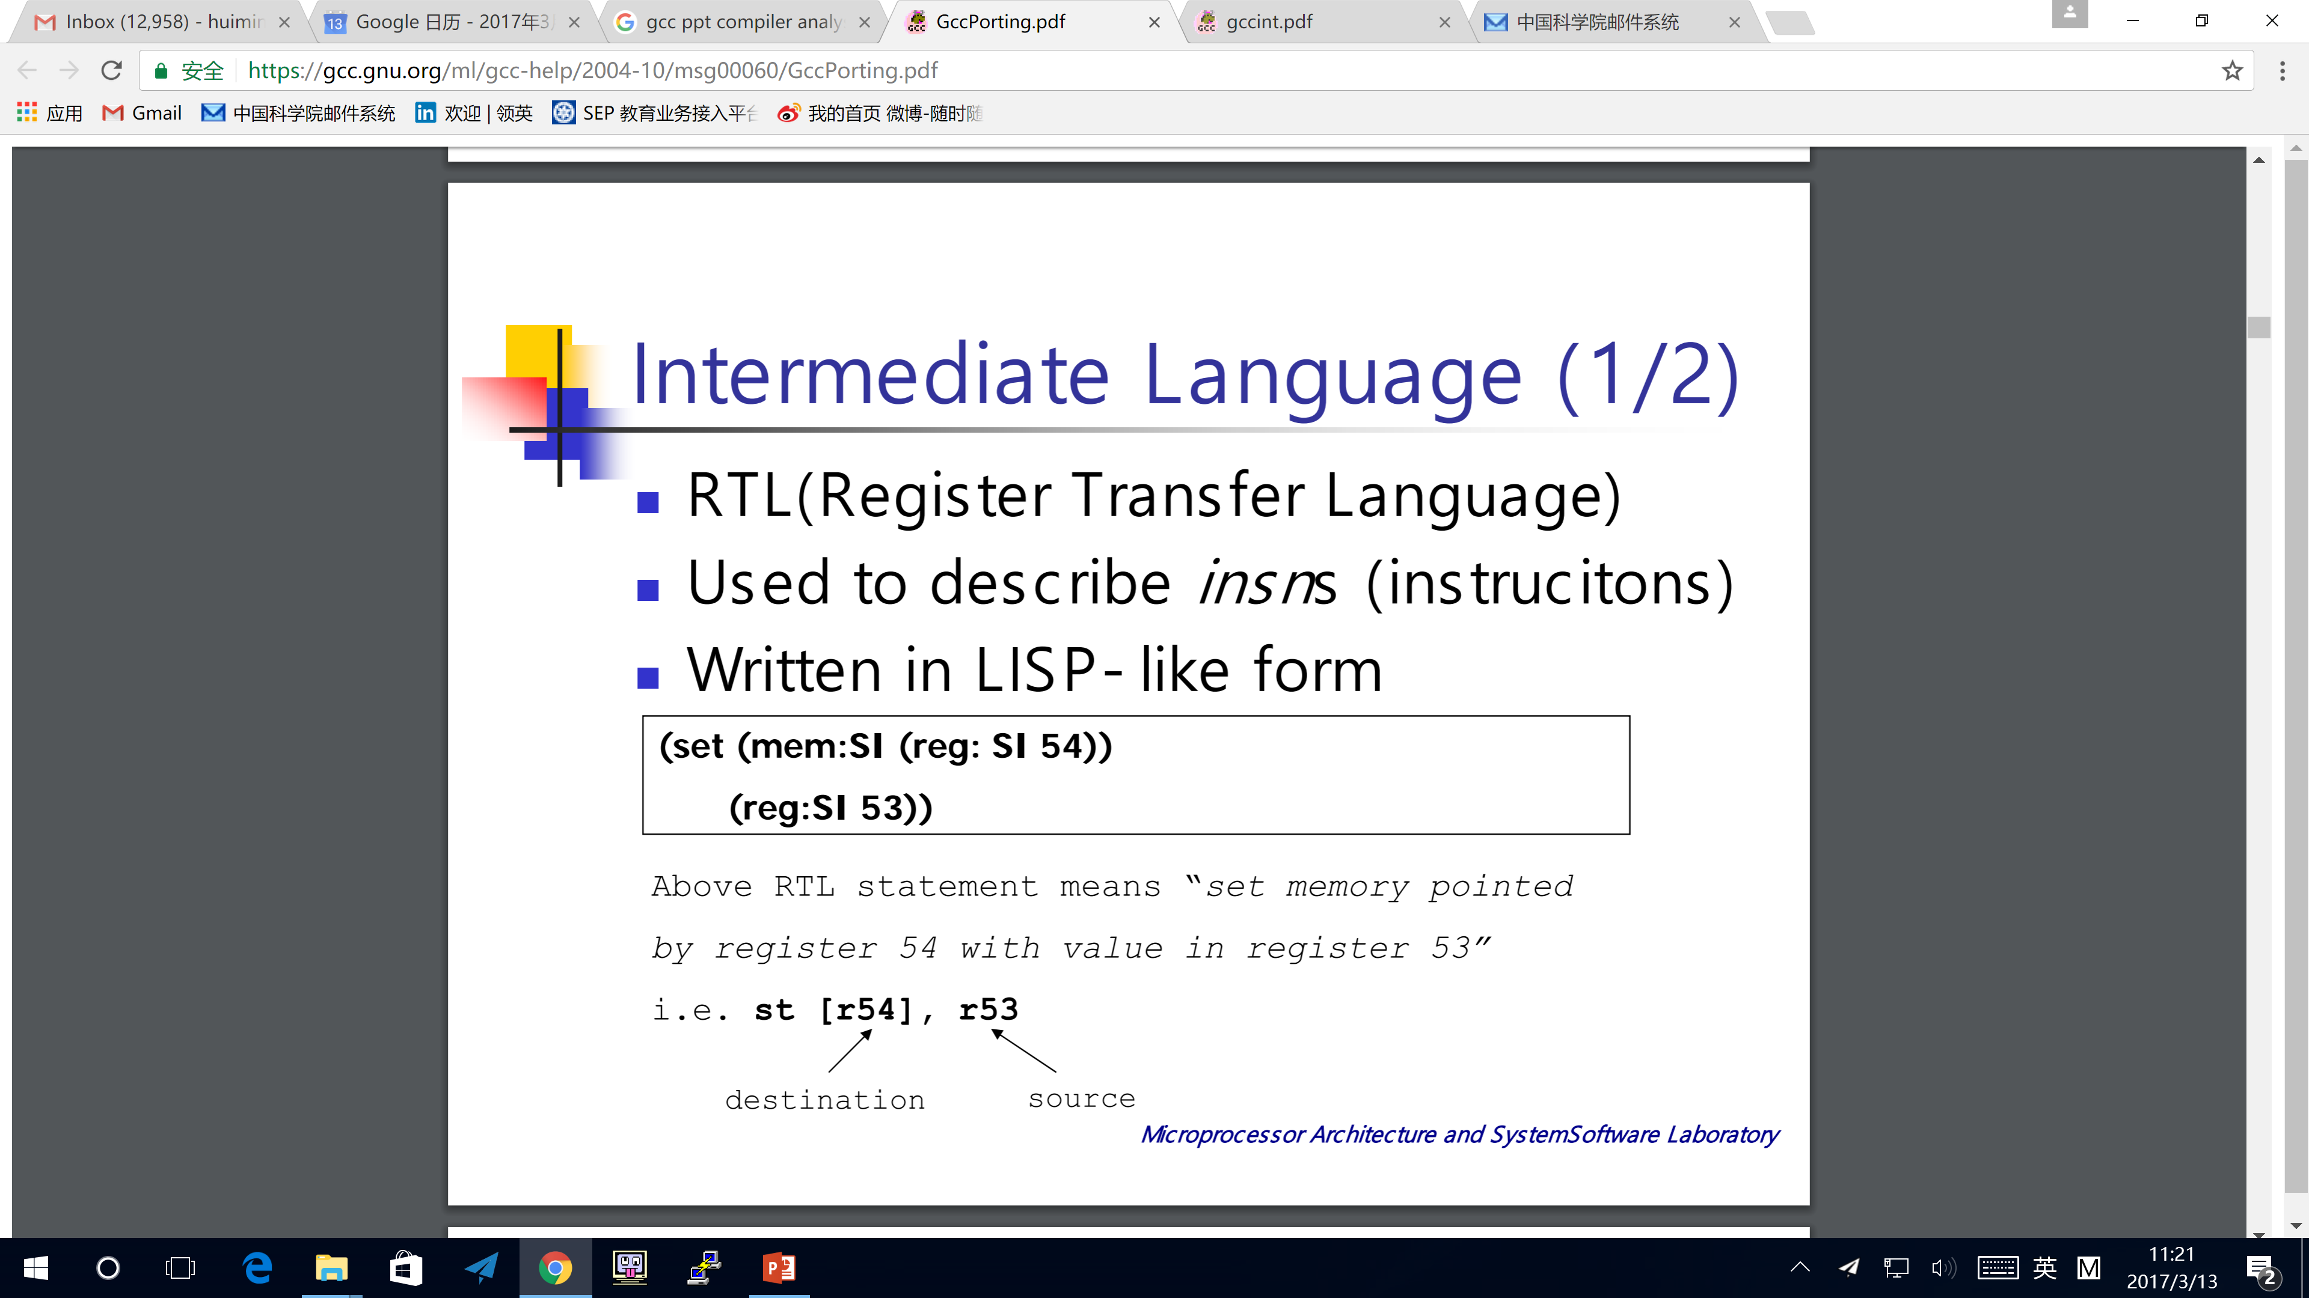

中间表示 - RTL
Register Transfer Language
用以描述指令insn
以类LISP语言描述
伪寄存器（假设寄存器有无限多）
将寄存器54所指向的内存地址的值设为寄存器53的值

Slide 21
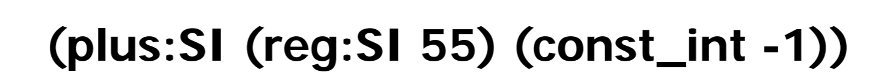
中间表示RTL
将两个四字节的整数相加
第一个操作数为寄存器操作数
寄存器是4字节
寄存器号为55
第二个操作数为整型常量
值为-1
模式为VOID (省略)

Slide 22
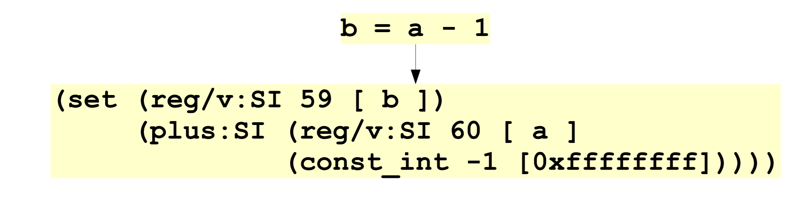
中间表示RTL

Slide 24
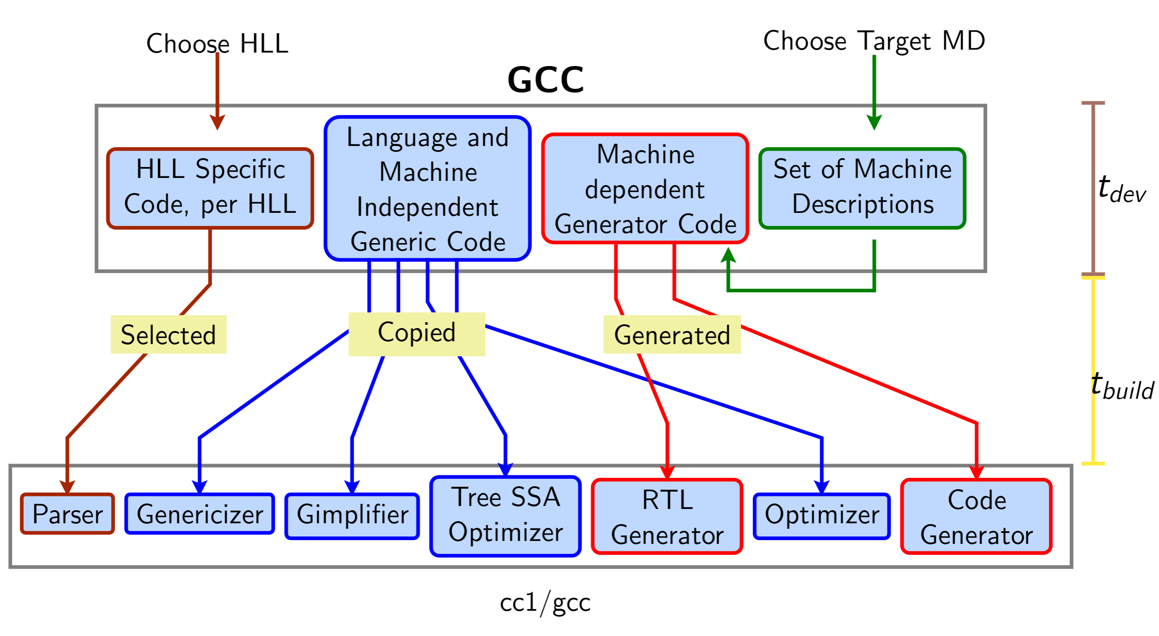

Slide 28
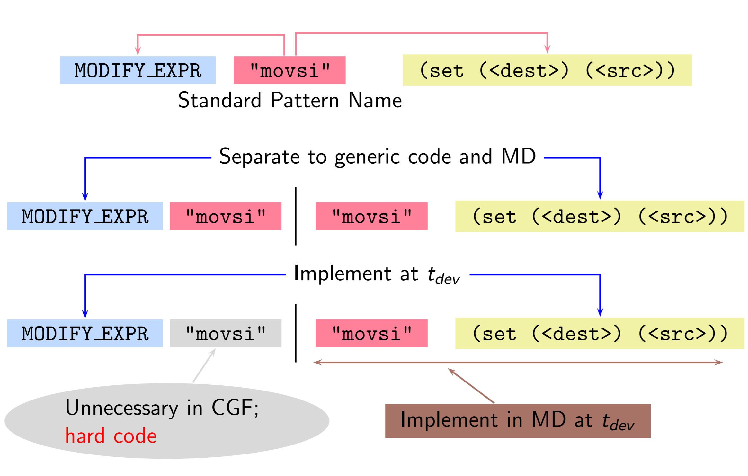
代码生成GIMPLE→RTL

Slide 29
Generating the code generator
将多个MD用一个code generation framework处理

Slide 30
Generating the code generator
将多个MD用一个code generation framework处理

Slide 31
两个核心数据结构
Optab – Code Generation Framework中使用的接口
Insn_data – 关于一个模板的所有信息
模板在MD文件中的索引用insn_code访问
数据结构在CGF中命名，但是在安装时才会被真正填充

Slide 32
代码生成
GIMPLE→RTL
GIMPLE→指令模板名称：SPN是预先定义好的一些指令名称
指令模板名称→insn: 基于机器描述中对指令模板名称的实现
如果翻译时发现没有实现，会尝试生成别的等效RTL
Insn→汇编代码：基于RTL指令模板

Slide 33
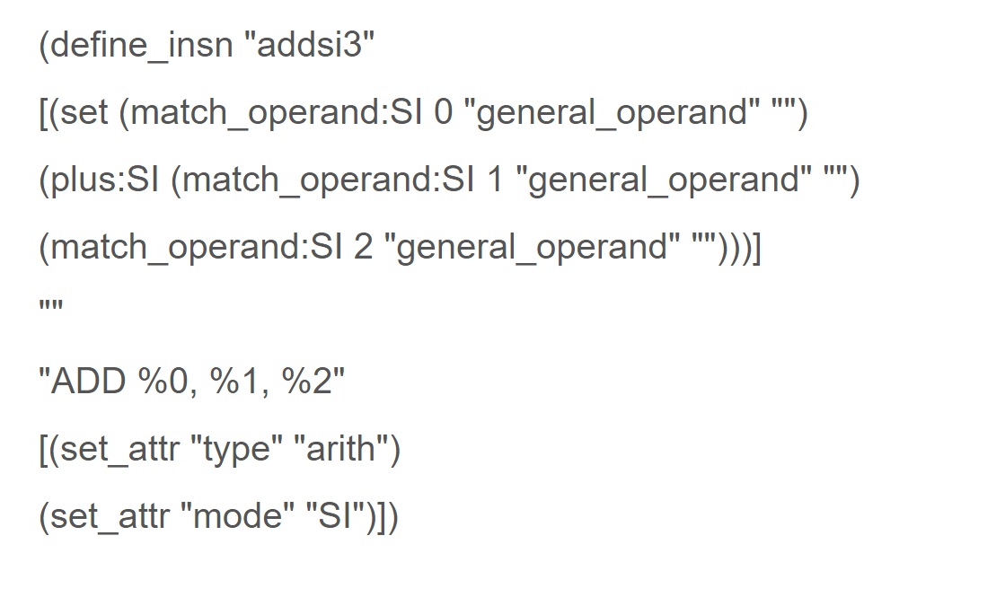
代码生成 – define_insn
基于指令模板的代码重写系统
从RTL映射到汇编（define_insn）
从RTL映射为RTL（define_expand）

Slide 34
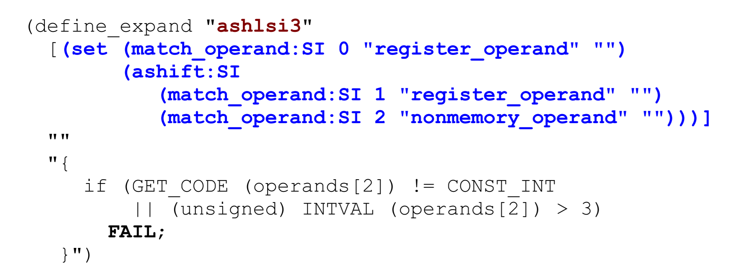
代码生成 – define_expand
当shift的操作数<3时，适用此模板
否则退出，由编译器寻找其它的模板来匹配

Slide 35
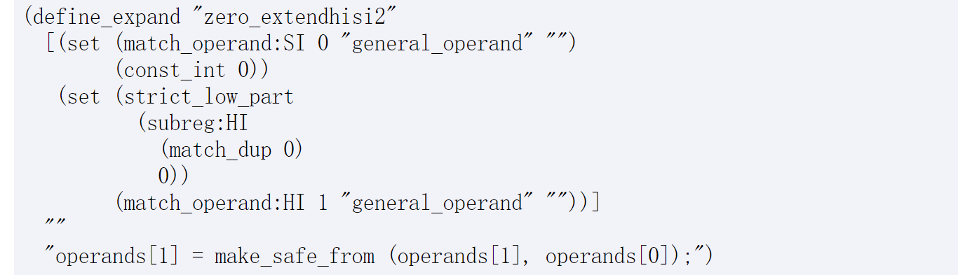
代码生成 – define_expand
生成两条insn，第一条将operand[0]清零，第二条将operand[1]复制到operand[0]的低16位
但是这里的限制条件是operand[0]和operand[1]不能相同，因此调用预处理语句make_safe_from
Make_safe_from的功能是如果operand[0]和operand[1]相同的话，将operand[1]复制到一个临时寄存器，这是由编译器调用make_safe_from时生成额外的insn来实现的

Slide 36
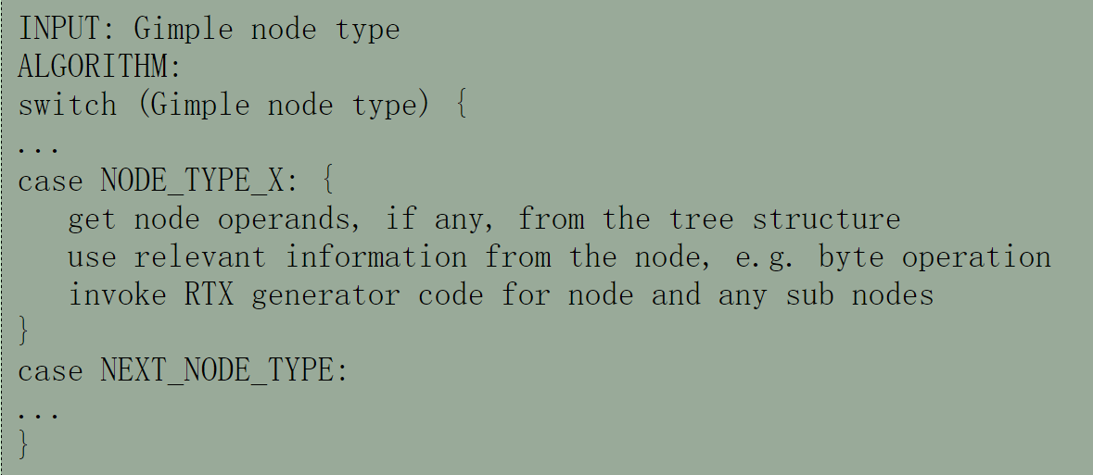
代码生成GIMPLE→RTL
深度优先遍历GIMPLE，生成GIMPLE-RTL转换表
开发时（gcc源码包中包含）
expr.c – switch-case遍历GIMPLE，调用

Slide 37
代码生成GIMPLE→RTL
开发时（gcc源码包中包含）
定义指令模板名称在$GCCHOME/gcc/optabs.h，作为数组optabs的索引，数组optabs的内容为MD中出现的模板编号(开发时未填)
Optabs是个索引映射，将指令模板名称在optabs.h中的索引映射为在MD文件中的索引
gencode.c – build时扫描MD，判断有哪些指令模板可用，来填充optabs的内容(开发时不调用)
genoutput.c – build时处理MD文件中的每个模板定义(开发时不调用)

Slide 38
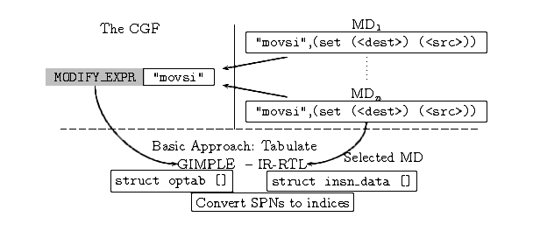
代码生成GIMPLE→RTL
编译安装时
genoutput.c – 解析MD文件中定义的模板，存在insn_data
Optabs中的模板名用来索引insn_data中存储的RTX generator

Slide 39
小结

Slide 40
小结

Slide 41
小结

Slide 42
小结

Slide 43
小结

Slide 44
小结

Slide 45
小结

Slide 46
小结

Slide 47
小结

Slide 48
小结

Slide 49
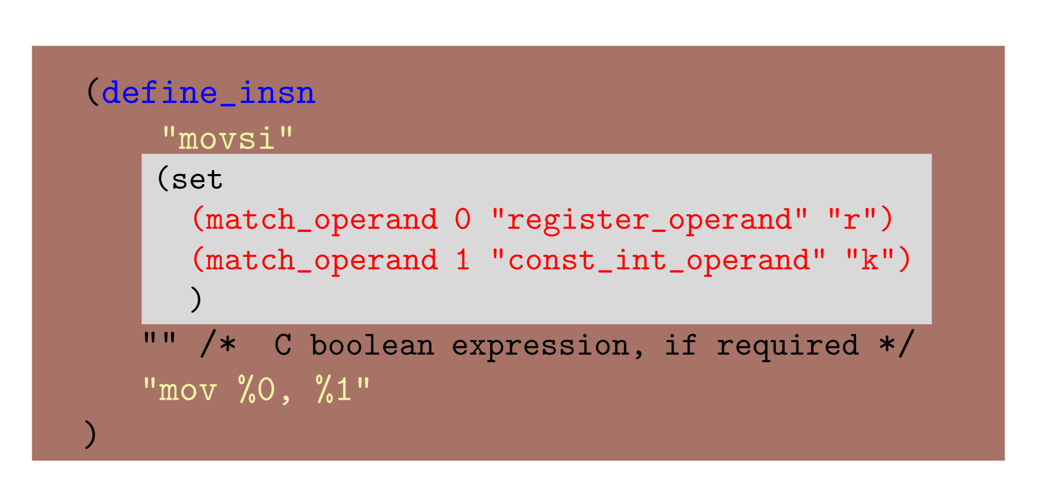
代码生成RTL→汇编
安装时（GCC源码中)
gengenrtl.c生成genrtl.c，genrtl.c包含一组根据MD描述生成对应的C代码的函数

Slide 50
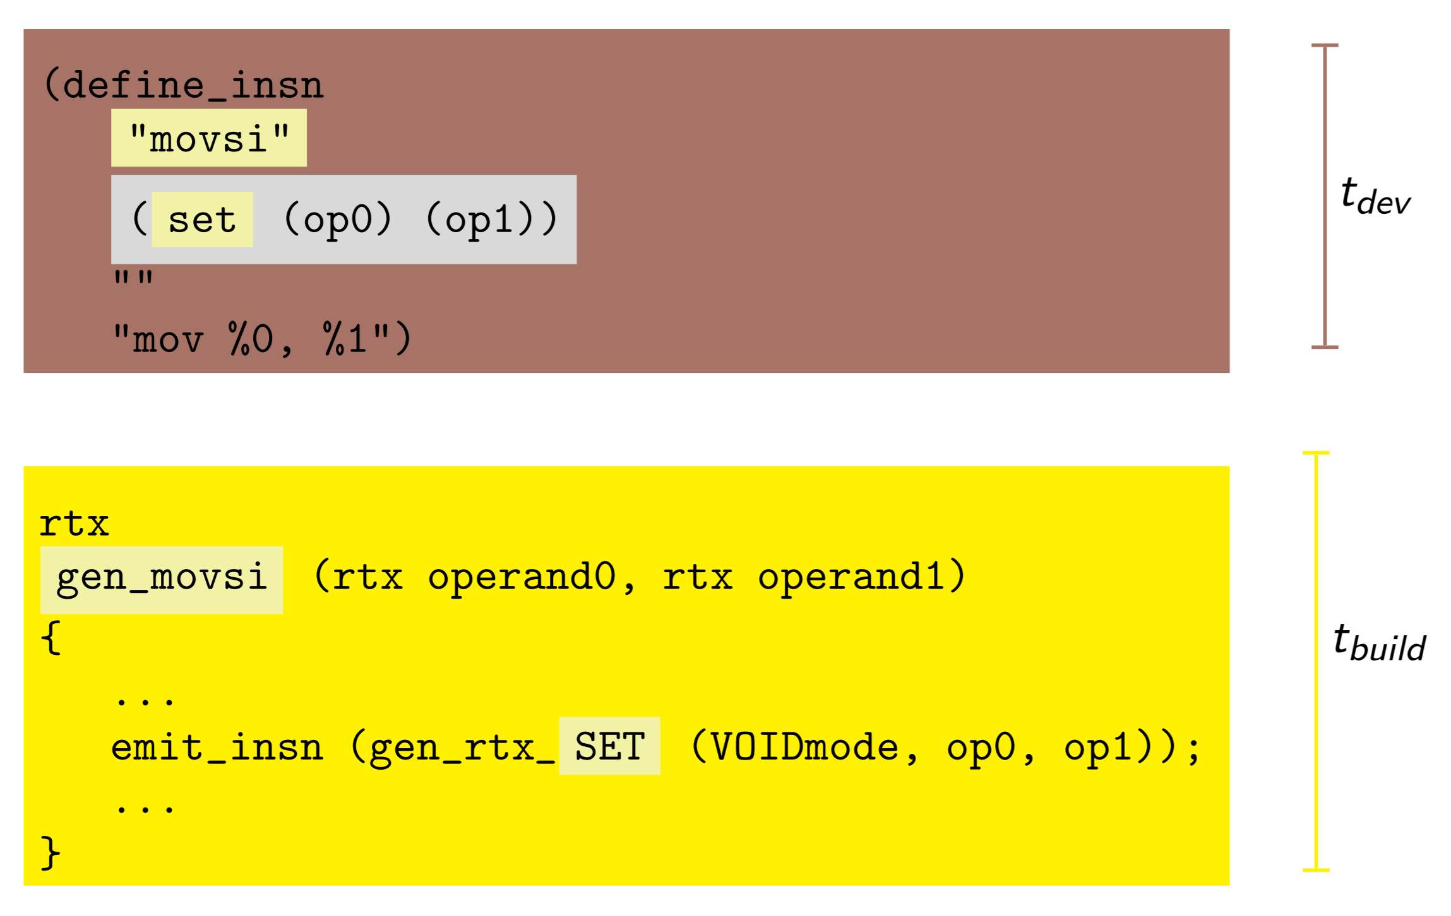
代码生成RTL→汇编
在genrtl.c中生成的C函数如下

Slide 51
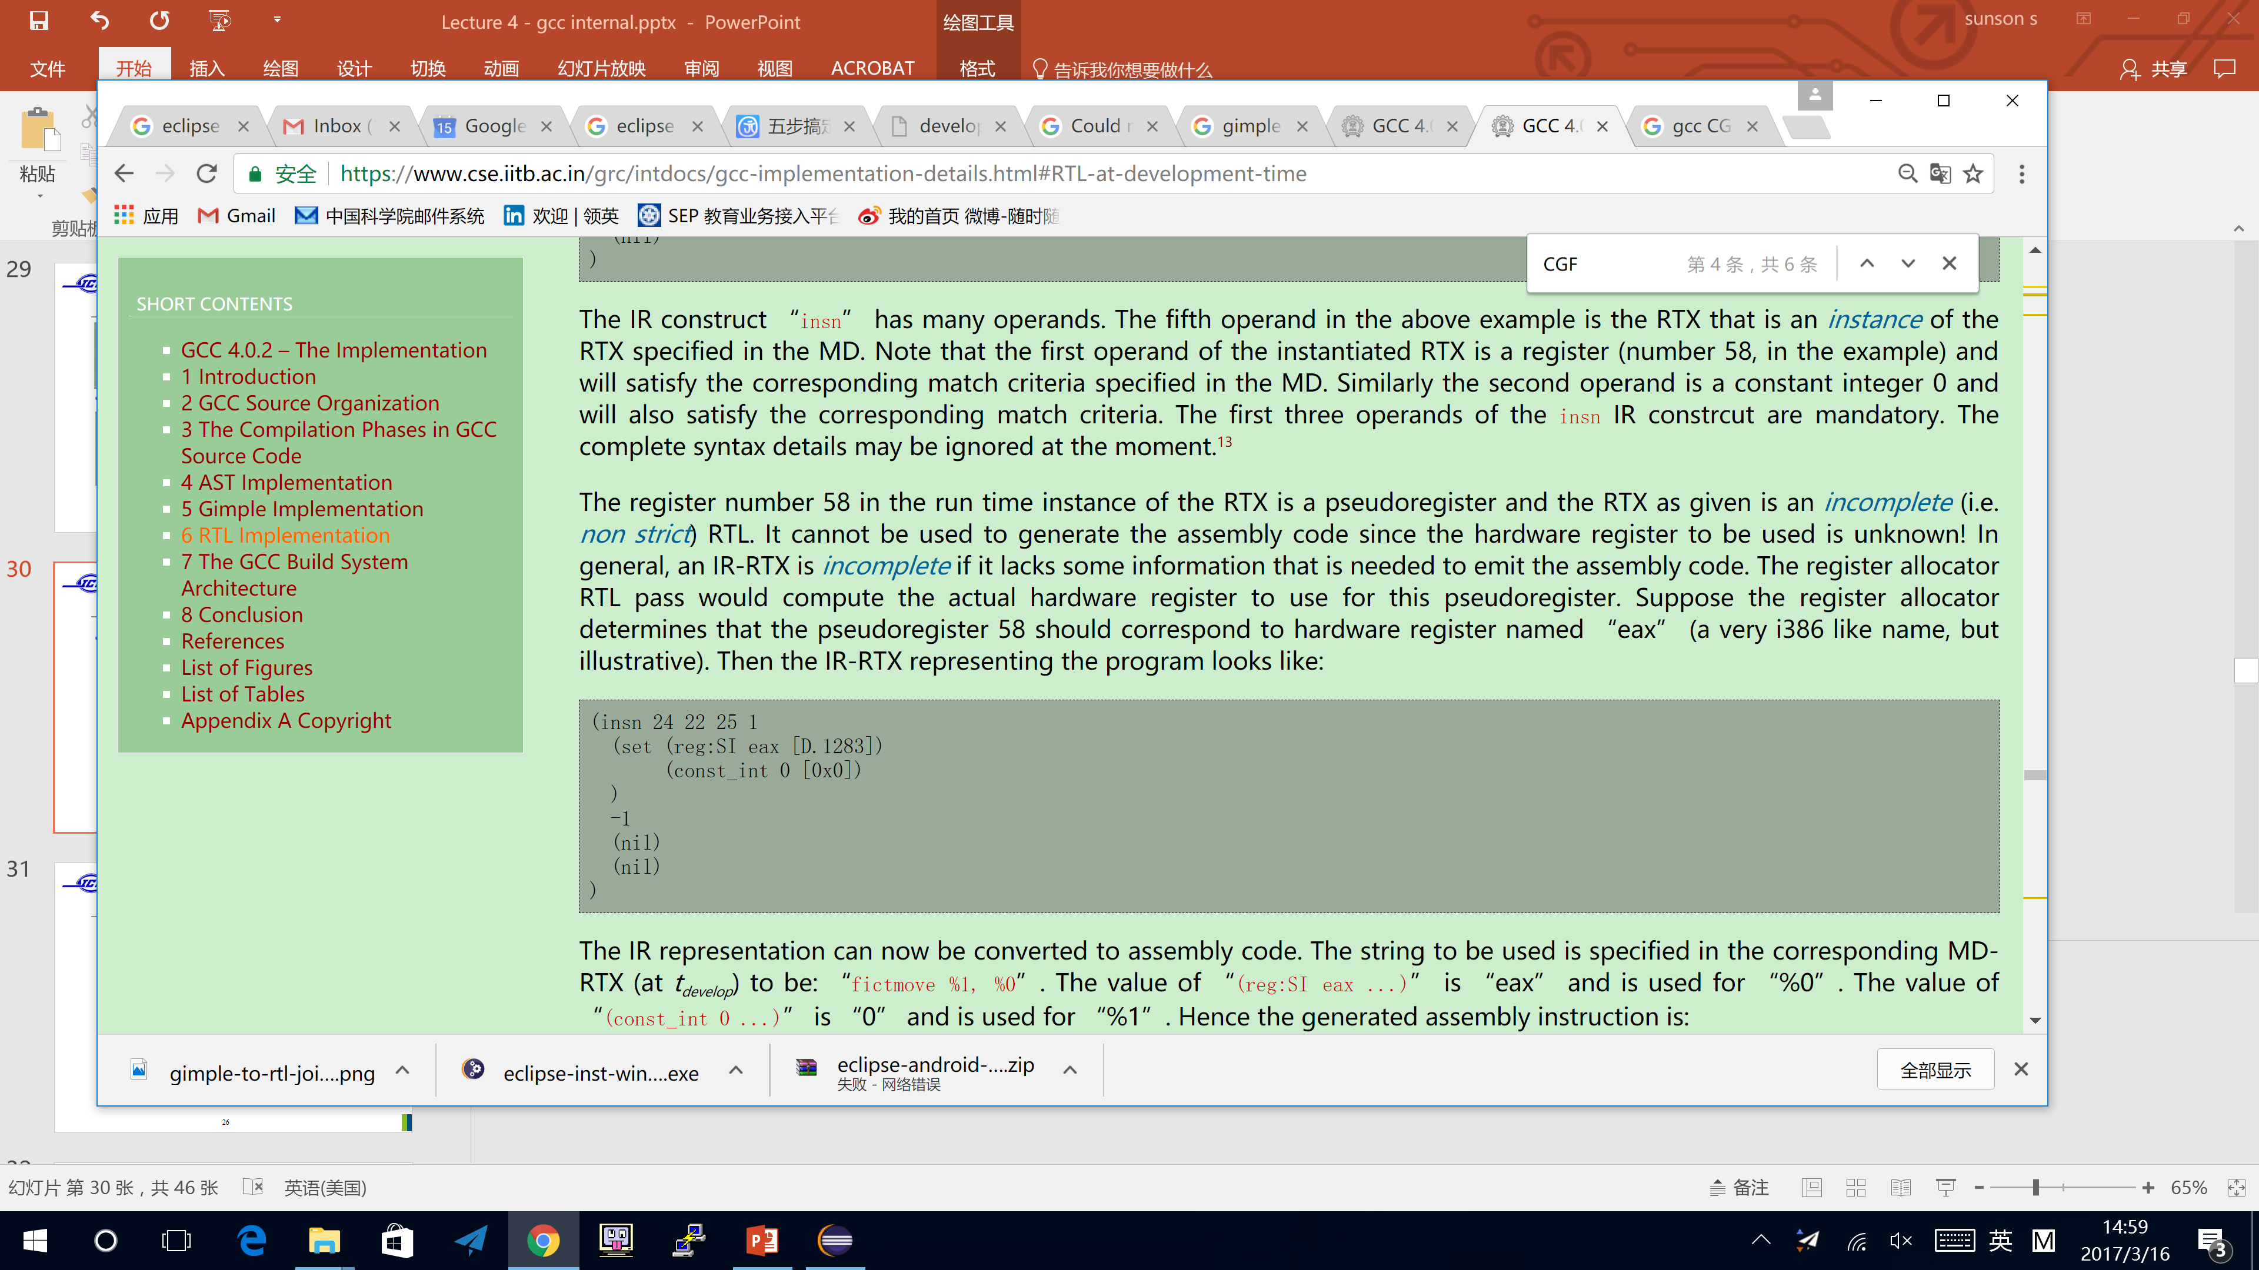
代码生成RTL→汇编
运行时假设遇到一个RTL
调用emit_insn生成
move 0, eax

Slide 52
可移植性

Slide 53
可移植性
GCC将机器描述分离出来，以增强可移植性
编写以下三个文件gcc/config/machine/
machine.md – 机器描述
machine.h – 目标描述宏
machine.c – 上述两个文件中用到的用户定义函数
Makefile
从machine.md生成一系列的.c和.h文件
编译machine.c以及上述生成的.c文件

Slide 54
可移植性
machine.md
CPU描述
功能部件、延迟（供指令调度使用）
RTL模板
将AST转换为RTL时的规则
包含了所有可能被生成的RTL
汇编助记符

Slide 55
可移植性
machine.h
目标描述的宏
存储布局
对齐、大小尾、structure padding等
ABI（Application Binary Interface）
调用约定、栈布局等
寄存器使用方式
分配策略
定义输出汇编语言
控制调试信息
对库的支持
… …

Slide 56
可移植性
机器描述的作用
GIMPLE→RTL生成
RTL的合并或拆分
RTL→汇编生成
从机器描述的细节来看
单GIMPLE→单RTL – define_insn
单GIMPLE→多RTL – define_expand
处理器信息 – define_cpu_unit
目标ASM格式 – define_insn
RTL→RTL – define_split
面向目标机的优化 – define_peephole2

Slide 57
代码优化 – GIMPLE
在SSA形式上实施了近百遍优化
向量化
循环优化
传统标量优化：常数传播，死代码删除，无用store删除，部分冗余删除，复写传播等
域敏感的指针分析
过程间分析与优化

Slide 58
代码优化 - RTL
70+遍优化
寄存器分配
指令调度
软流水
公共子表达式消除
指令重组
窥孔优化

Slide 59
GCC的安装
Build平台（X） - 编译GCC的平台
Host平台（Y）- 运行上述编译得到的GCC的平台
Target平台（Z） - GCC生成的本地码所属平台
XYZ之间的关系
X=Y=Z 本地安装
X=Y!=Z 交叉编译
X!=Y!=Z Canadian交叉编译

Slide 60
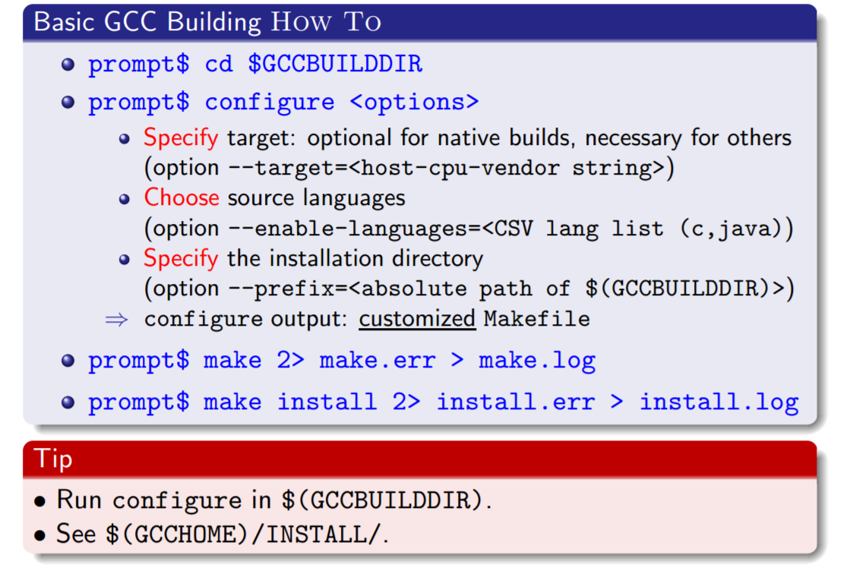
GCC的安装

Slide 61
Open64

Slide 62
简介
最初由SGI以Pro64的名称发布
Intel与ICT合作开发的安腾编译器ORC
Pathscale为AMD开发的编译器Osprey
现在由Delaware大学维护，几个版本进行了合并，名称统一为Open64
ICT开发的龙芯编译器
江南所开发的神威编译器
支持的语言：C，C++，Fortran90/95
支持的平台：MIPS,X86-64,IA64, Tensilica, Xscale(ARM)

Slide 63
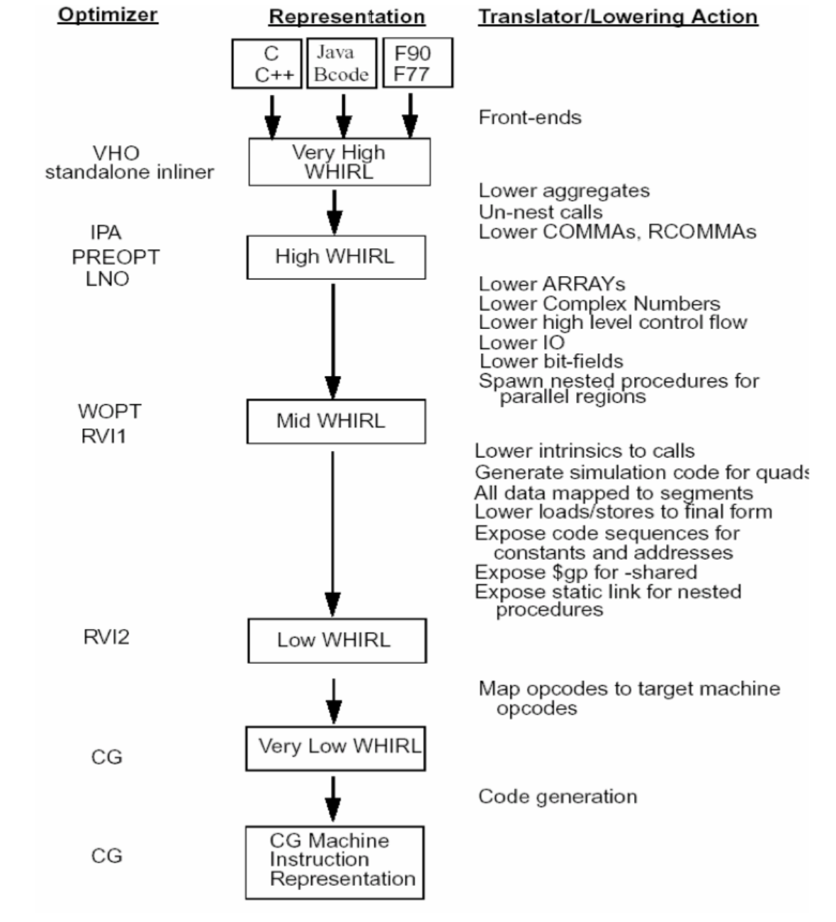

Slide 64
IR设计思想
Very High WHIRL
维护高层语言的抽象信息
能够被unparse为C/F90源程序
只有在VH WHIRL中存在的语法
逗号操作符
嵌套函数调用,e.g., f(g())
C的选择操作符(a?b:c)
F90中的arrsection等

Slide 65
IR设计思想
High WHIRL
IR设计出于支持循环优化的目的
固定的控制流
关键的语法
ARRAY
DO循环（for和while被归一化）
IF语句
FORTRAN的I/O语句
IPA, PREOPT, LNO
可以生成源语言

Slide 66
IR设计思想
Mid WHIRL
不再有数组、复数、位操作等
为并行区域生成显式的过程调用
控制流转换为显式跳转
WOPT优化
Low WHIRL
将intrinsic转换为call
生成模拟quad操作的指令序列
暴露调用约定
Very Low WHIRL
与机器指令一一对应

Slide 67
主要优化 – 数据结构布局

Slide 68
主要优化 – 数据结构布局
Structure splitting
struct new_struct_A
{
double d1;
int i;
long long l;
struct new_struct_A * next;
struct cold_sub_struct_A * p;
};
struct struct_A
{
double d1;
double d2;
int i;
float f;
long long l;
char c;
struct struct_A * next;
};
struct cold_sub_struct_A
{
double d2;
float f;
char c;
};

Slide 69
主要优化 – 数据结构布局
合法性分析
类型传播所带来的合法性问题 – point-to-T意味着对T进行布局优化是不安全的
是否存在结构体中的某个域被取地址
类型是否逃逸
该类型是否作为参数或返回值使用 – 需要修改函数原型
对齐的限制条件
在IPA时进行

Slide 70
主要优化 – 数据结构布局
收益分析
热度
亲和性
循环内的域访问模式
大小

Slide 71
主要优化 - 数据结构布局
类型信息总结(IPL)
 | F₄ | F₃ | F₂ | F₁ | BV
L₁ |  | 22 |  | 22 | 0101
L₂ |  |  | 14 |  | 0010
L₃ |  | 12 |  | 12 | 0101
L₄ | 8 | 8 |  |  | 1100
L₅ |  | 6 |  | 6 | 0101
符号表合并(IPA)
合法性及收益分析(IPA)
 | F₄ | F₃ | F₂ | F₁
AG₁ |  | 40 |  | 40
AG₂ |  |  | 14
AG₃ | 8 | 8
程序变换(IPA)

Slide 72
主要优化 – 数据结构布局
struct S struct T
{ {
// N fields // AG1 fields
struct T * p; // AG2 fields
// M fields };
}; // peel T
定义新的类型
符号表中结构体定义更新
涉及域访问的语句
新的变量
Malloc函数调用
struct S
{
// N fields
struct T1 * p1;
struct T2 * p2;
// M fields
};
struct T1 struct T2
{ {
// AG1 fields // AG2 fields
}; };

Slide 73
主要优化- 数据结构布局
Benchmarks | AMD Opteron™ (2.8GHz, 4GB, 1MB) | AMD Barcelona(2.0GHz, 8GB, 512KB) | Intel® EM64T(3.4GHz, 4GB, 1MB) | Intel® Core™(3.0 GHz, 4GB, 4MB) | SiCortex MIPS®(500MHz, 4GB, 256KB) | Geometric Mean
179.art | 169% | 66% | 53% | 60% | 45% | 69.3%
181.mcf | 25% | 35% | 12% | 30% | 7% | 18.6%
462.libquantum | 82% | 51% | 75% | 70% | 69% | 68.6%
Geometric Mean | 70.2% | 49.0% | 36.3% | 50.1% | 27.9% | 44.6%

Slide 74
主要优化 – 部分冗余删除

Slide 75
部分冗余删除
= x+y
= x+y
t = x+y
t = x+y
= x+y
= t

Slide 76
部分冗余删除
= x+y
t = x+y
t = x+y
= x+y
= t

Slide 77
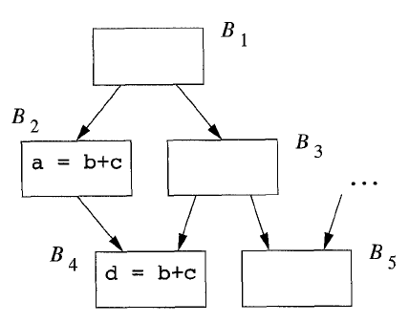
部分冗余删除
关键边
源bb有多个后继
目标bb有多个前驱

Slide 78
窥孔优化
生成目标代码前的最后一遍优化
寻找是否存在一串连续的指令（2-4条），能够按照预先定义的模板优化成另外的指令序列
寻找不需要任何全局分析就可以实施的优化
MOV %eax => mema MOV mema => %eax
可以直接删除第二条指令

Slide 79
窥孔优化 – 代数化简
识别一个操作数是常数的指令
A * 2 = A + A
A * 1 = A
A * 0 = 0
A / 1 = A
为什么会有X * 1这种指令生成
a = b * MAX_TASKS;
中间代码优化的过程中也可能生成类似的指令

Slide 80
窥孔优化 – 代数化简
A = A * 4
可以用左移两位来替换 （signed/unsigned)
A = A / 4
如果是unsigned，可以用右移两位来替换
右移操作 != 除法

Slide 81
窥孔优化 – 代数化简
算数右移问题
算数右移用符号位来填充最高位
-5 111111...1111111011
算数右移1位 111111...1111111101
结果为-3
现在，在大多数语言中规定，-5/2=-2

Slide 82
窥孔优化 – 连跳合并
JNE label1
…
Label1:
JMP label2
JNE label2
JMP label1
…
Label1:
ret
ret

Slide 83
窥孔优化 – 尾递归消除
如果一个函数的最后一条语句是对自身的调用，称之为尾递归tail-recursion
function last (lis : list_type) return lis_type is
begin
if lis.next = null then return lis;
else return last (lis.next);
end;
else分支
lis = lis.next;
goto start

Slide 84
窥孔优化 – 尾递归消除
尾递归消除的收益
效率 – 赋值+跳转 > 调用
节省栈空间
CALL func
RET
JMP func

Slide 85

谢 谢！

